Slide 1

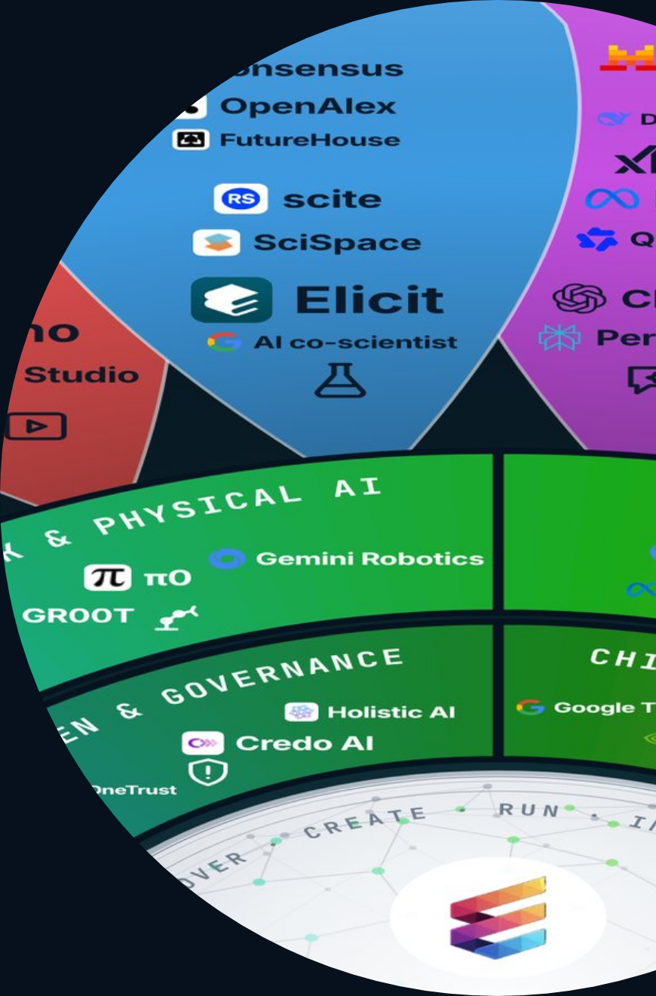
ETHORITY®
UNTERNEHMEN & ANGEBOTE
AI BUSINESS OPERATING SYSTEM
ETHORITY · UNTERNEHMEN & ANGEBOTE 2026/27
KI, die zu Ihrem Unternehmen passt – auch wenn sich Ihr Markt verändert.
ETHORITY macht KI für Ihr Team, Ihr Projekt und Ihr Unternehmen nutzbar. Wir richten sie auf Ihre Kunden aus und passen sie an, wenn sich Markt oder Regeln ändern.
961
24
11
erfasste KI-Angebote, jedes mit Quelle
Themenfelder auf einer Karte, nach Aufgabe und Branche
Einstiegsangebote und Leistungen, von 195 € netto bis zur monatlichen Begleitung
GOOD AI PRISMA, OKT. 2026
GOOD AI PRISMA V3.12
ANGEBOTSSEITEN AUF ETHORITY.AI, OKT. 2026
Good-AI-Prisma-Grafik © 2026 ETHORITY & STEN.AI LLC · CC BY-NC-ND 4.0 · kommerzielle Nutzung mit Lizenz auf Anfrage · Daten und Marken Dritter nicht umfasst
ETHORITY · UNTERNEHMEN & ANGEBOTE · DE · V1.4 · 29. OKT. 2026
01 / 22
Notes:
KI, die zu Ihrem Unternehmen passt – auch wenn sich Ihr Markt verändert.
ETHORITY macht KI für Ihr Team, Ihr Projekt und Ihr Unternehmen nutzbar. Wir richten sie auf Ihre Kunden aus und passen sie an, wenn sich Markt oder Regeln ändern.
961 erfasste KI-Angebote, jedes mit Quelle (Good AI Prisma, Okt. 2026)
24 Themenfelder auf einer Karte, nach Aufgabe und Branche (Good AI Prisma v3.12)
11 Einstiegsangebote und Leistungen, von 195 € netto bis zur monatlichen Begleitung (Angebotsseiten auf ethority.ai, Okt. 2026)

Slide 2
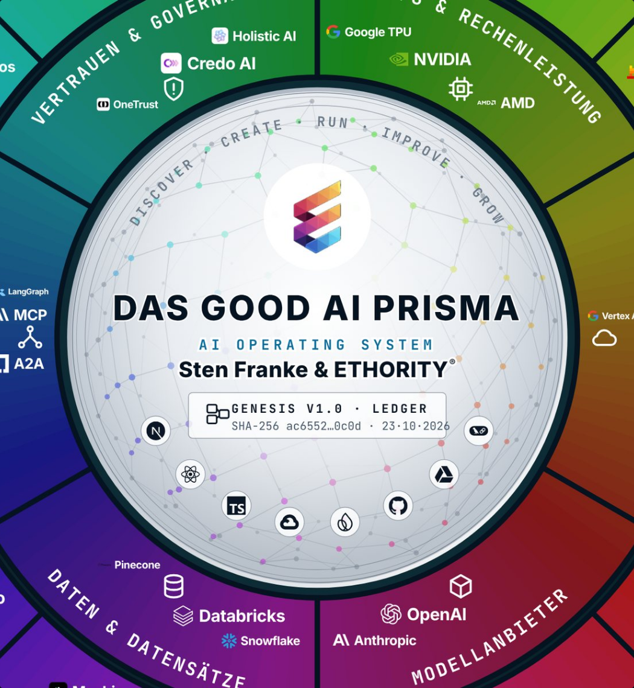
ETHORITY®
UNTERNEHMEN & ANGEBOTE
AI BUSINESS OPERATING SYSTEM
WAS ETHORITY TUT
ETHORITY macht KI nutzbar – für eine Person, ein Projekt, eine Organisation oder ein Team.
Vielleicht wählen Sie gerade Ihre erste KI-Anwendung aus, vielleicht nutzen Ihre Teams schon mehrere. Das Good AI Prisma, unsere Karte mit 961 KI-Angeboten, zeigt Ihnen die Möglichkeiten. Wir helfen Ihnen, die passende Lösung für Ihre Kunden und Ihren Markt auszuwählen, aufzubauen und zu betreiben.
Quelle · Good AI Prisma, Okt. 2026
Good-AI-Prisma-Grafik © 2026 ETHORITY & STEN.AI LLC · CC BY-NC-ND 4.0 · kommerzielle Nutzung mit Lizenz auf Anfrage · Daten und Marken Dritter nicht umfasst
ETHORITY · UNTERNEHMEN & ANGEBOTE · DE · V1.4 · 29. OKT. 2026
02 / 22
Notes:
ETHORITY macht KI nutzbar – für eine Person, ein Projekt, eine Organisation oder ein Team.
Vielleicht wählen Sie gerade Ihre erste KI-Anwendung aus, vielleicht nutzen Ihre Teams schon mehrere. Das Good AI Prisma, unsere Karte mit 961 KI-Angeboten, zeigt Ihnen die Möglichkeiten. Wir helfen Ihnen, die passende Lösung für Ihre Kunden und Ihren Markt auszuwählen, aufzubauen und zu betreiben.
Quelle: Good AI Prisma, Okt. 2026

Slide 3

ETHORITY®
UNTERNEHMEN & ANGEBOTE
AI BUSINESS OPERATING SYSTEM
DIE VIER QUALITÄTEN
Gute KI ist wirksam, effizient, wirtschaftlich und verantwortungsvoll.
Die Einhaltung der Regeln gehört zur verantwortungsvollen Umsetzung. Verantwortung geht weiter: Auch eine erlaubte Anwendung kann schlecht gestaltet sein oder Betroffenen schaden.
01
02
03
04
Wirksam
Effizient
Wirtschaftlich
Verantwortungsvoll
KI unterstützt ein konkretes Ziel mit überprüfbaren Ergebnissen.
Aufwand, Kosten und menschliche Nacharbeit werden berücksichtigt.
Ein technischer Fortschritt wird auf seinen tatsächlichen Geschäftswert geprüft.
Menschen, Rechte, Sicherheit und ethische Folgen werden einbezogen.
ETHORITY · UNTERNEHMEN & ANGEBOTE · DE · V1.4 · 29. OKT. 2026
03 / 22
Notes:
Gute KI ist wirksam, effizient, wirtschaftlich und verantwortungsvoll.
Die Einhaltung der Regeln gehört zur verantwortungsvollen Umsetzung. Verantwortung geht weiter: Auch eine erlaubte Anwendung kann schlecht gestaltet sein oder Betroffenen schaden.
Wirksam: KI unterstützt ein konkretes Ziel mit überprüfbaren Ergebnissen.
Effizient: Aufwand, Kosten und menschliche Nacharbeit werden berücksichtigt.
Wirtschaftlich: Ein technischer Fortschritt wird auf seinen tatsächlichen Geschäftswert geprüft.
Verantwortungsvoll: Menschen, Rechte, Sicherheit und ethische Folgen werden einbezogen.

Slide 4
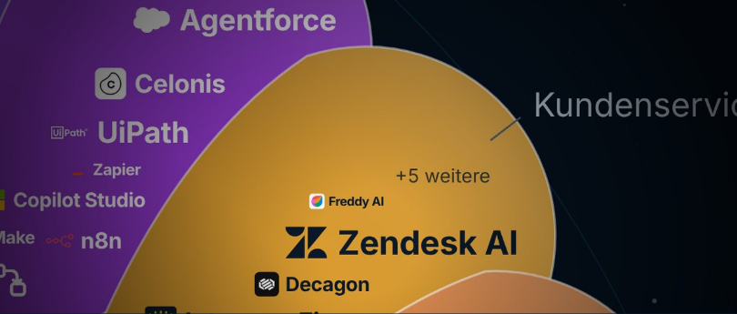
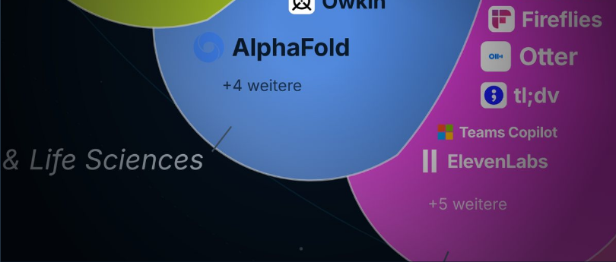
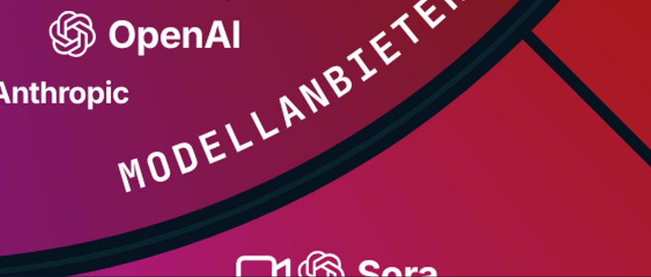
ETHORITY®
UNTERNEHMEN & ANGEBOTE
AI BUSINESS OPERATING SYSTEM
DREI EINSTIEGE
Drei Fragen führen Sie zur KI, die zu Ihrem Vorhaben passt.
01
02
03
Wo hilft KI bei meiner Arbeit?
Was verändert KI in meiner Branche?
Welches KI-Angebot passt zu meinem Vorhaben?
Wählen Sie eine Unternehmensfunktion, etwa Kundenservice oder Rechnungswesen.
Wählen Sie eine Branche, etwa Gesundheit, Logistik oder Industrie.
Suchen Sie eine Aufgabe oder einen Anbieter.
→ Anwendungen und passende Angebote
→ Branchenanalyse, Praxisbeispiele, passende Anbieter
→ Profil → Vergleich → Wirtschaftlichkeit → nächster Schritt
Good-AI-Prisma-Grafik © 2026 ETHORITY & STEN.AI LLC · CC BY-NC-ND 4.0 · kommerzielle Nutzung mit Lizenz auf Anfrage · Daten und Marken Dritter nicht umfasst
ETHORITY · UNTERNEHMEN & ANGEBOTE · DE · V1.4 · 29. OKT. 2026
04 / 22
Notes:
Drei Fragen führen Sie zur KI, die zu Ihrem Vorhaben passt.
Wo hilft KI bei meiner Arbeit? Wählen Sie eine Unternehmensfunktion, etwa Kundenservice oder Rechnungswesen. → Anwendungen und passende Angebote
Was verändert KI in meiner Branche? Wählen Sie eine Branche, etwa Gesundheit, Logistik oder Industrie. → Branchenanalyse, Praxisbeispiele, passende Anbieter
Welches KI-Angebot passt zu meinem Vorhaben? Suchen Sie eine Aufgabe oder einen Anbieter. → Profil → Vergleich → Wirtschaftlichkeit → nächster Schritt

Slide 5
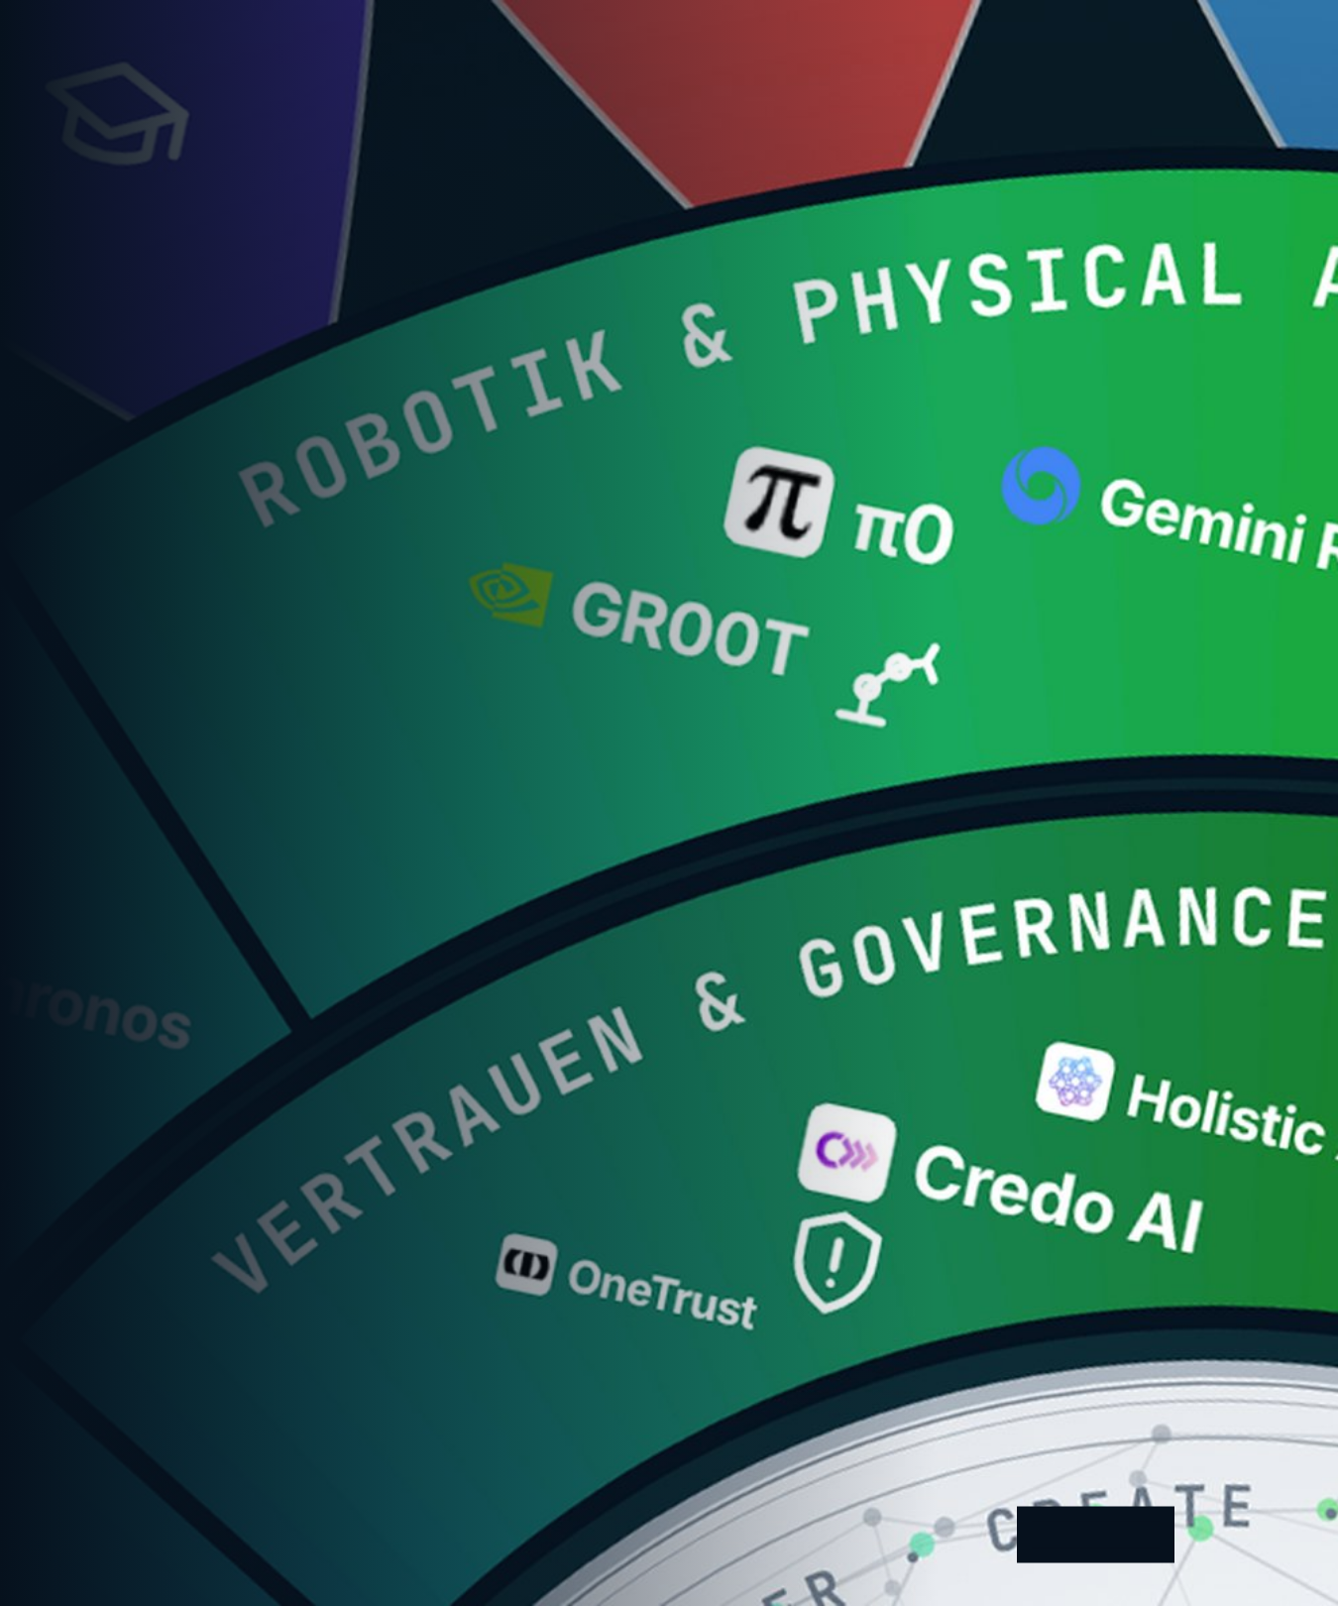
ETHORITY®
UNTERNEHMEN & ANGEBOTE
AI BUSINESS OPERATING SYSTEM
05
FÜNF EINSTIEGSANGEBOTE · SIEBEN LEISTUNGEN
Beginnen Sie mit einer fundierten Entscheidung und setzen Sie KI wirksam, effizient, wirtschaftlich und verantwortungsvoll ein.
Fünf Einstiegsangebote beantworten je eine Frage, vom schriftlichen Vergleich für 195 € netto bis zum sechswöchigen Pilotprojekt. Sieben Beratungsleistungen decken die Umsetzung ab, vom KI-Reifegrad-Check mit einem Workshoptag bis zur laufenden Begleitung.
Quelle · Angebotsseiten auf ethority.ai · Nettopreise, ggf. zzgl. Umsatzsteuer · Okt. 2026
Good-AI-Prisma-Grafik © 2026 ETHORITY & STEN.AI LLC · CC BY-NC-ND 4.0 · kommerzielle Nutzung mit Lizenz auf Anfrage · Daten und Marken Dritter nicht umfasst
ETHORITY · UNTERNEHMEN & ANGEBOTE · DE · V1.4 · 29. OKT. 2026
05 / 22
Notes:
Beginnen Sie mit einer fundierten Entscheidung und setzen Sie KI wirksam, effizient, wirtschaftlich und verantwortungsvoll ein.
Fünf Einstiegsangebote beantworten je eine Frage, vom schriftlichen Vergleich für 195 € netto bis zum sechswöchigen Pilotprojekt. Sieben Beratungsleistungen decken die Umsetzung ab, vom KI-Reifegrad-Check mit einem Workshoptag bis zur laufenden Begleitung.
Quelle: Angebotsseiten auf ethority.ai · Nettopreise, ggf. zzgl. Umsatzsteuer · Okt. 2026

Slide 6
ETHORITY®
UNTERNEHMEN & ANGEBOTE
AI BUSINESS OPERATING SYSTEM
FÜNF EINSTIEGSANGEBOTE · NETTOPREISE
Fünf Einstiegsangebote liefern die Grundlage, bevor Sie ein größeres Budget freigeben.
Bis zu drei KI-Angebote vor dem Kauf anhand belegter Angaben vergleichen.
AI Decision Brief
195 € netto · einmalig
VERGLEICHEN
Aus einem Geschäftsziel einen KI-Plan für die nächsten 90 Tage ableiten.
AI Business Blueprint
495 € netto · einmalig
PLANEN
Liefertermin vor Beginn vereinbart
Für ein KI-System klären: Pilot, Umbau, Ausbau oder Stopp.
AI Trust Record
4.500 € netto · einmalig
BEWERTEN
10 Arbeitstage ab Eingang der vereinbarten Unterlagen
Einen KI-Anwendungsfall unter realen Bedingungen erproben, mit vorab vereinbarten Abbruchkriterien.
AI Trust Pilot
25.000 € netto · einmalig
ERPROBEN
Sechs Wochen
Vor einer KI-Investition ab etwa 200.000 € klären, unter welchen Bedingungen sie sich rechnet.
AI Opportunity Case
Preis nach Umfang
INVESTIEREN
Standard 4 Wochen · Erweitert 6 Wochen
Quelle · Angebotsseiten auf ethority.ai · Nettopreise, ggf. zzgl. Umsatzsteuer · Okt. 2026
ETHORITY · UNTERNEHMEN & ANGEBOTE · DE · V1.4 · 29. OKT. 2026
06 / 22
Notes:
Fünf Einstiegsangebote liefern die Grundlage, bevor Sie ein größeres Budget freigeben.
Bis zu drei KI-Angebote vor dem Kauf anhand belegter Angaben vergleichen. AI Decision Brief: 195 € netto · einmalig
Aus einem Geschäftsziel einen KI-Plan für die nächsten 90 Tage ableiten. AI Business Blueprint: 495 € netto · einmalig · Liefertermin vor Beginn vereinbart
Für ein KI-System klären: Pilot, Umbau, Ausbau oder Stopp. AI Trust Record: 4.500 € netto · einmalig · 10 Arbeitstage ab Eingang der vereinbarten Unterlagen
Einen KI-Anwendungsfall unter realen Bedingungen erproben, mit vorab vereinbarten Abbruchkriterien. AI Trust Pilot: 25.000 € netto · einmalig · Sechs Wochen
Vor einer KI-Investition ab etwa 200.000 € klären, unter welchen Bedingungen sie sich rechnet. AI Opportunity Case: Preis nach Umfang · Standard 4 Wochen · Erweitert 6 Wochen
Quelle: Angebotsseiten auf ethority.ai · Nettopreise, ggf. zzgl. Umsatzsteuer · Okt. 2026

Slide 7
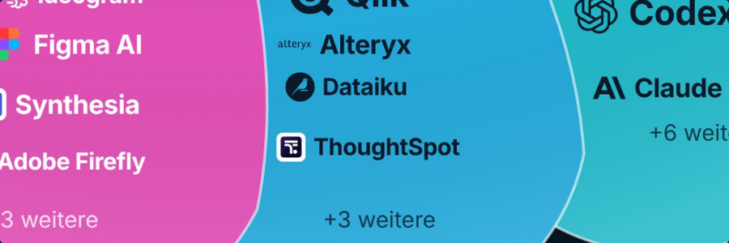
ETHORITY®
UNTERNEHMEN & ANGEBOTE
AI BUSINESS OPERATING SYSTEM
EINSTIEGSANGEBOT · FESTPREIS · BIS ZU 3 ANGEBOTE IM VERGLEICH
Entscheiden Sie zwischen bis zu drei KI-Angeboten auf belastbarer Grundlage.
WAS SIE ERHALTEN
AI Decision Brief
01
Bis zu drei Angebote aus Ihrer Vergleichsliste nebeneinander
Entscheidungsvorlage für bis zu drei KI-Angebote
195 €
02
Preis, Datenstandort, Schnittstellen und Grenzen, jeweils mit Quelle und Datum
03
Die Fragen, die Sie jedem Anbieter vor der Unterschrift stellen sollten
netto · einmalig · Anfrage per E-Mail über die Angebotsseite · vor dem Versand geprüft
04
Eine Kostenschätzung auf Basis Ihres Mengengerüsts
Entscheidungsvorlage anfragen
NÄCHSTER SCHRITT
https://ethority.ai/de/offers/
ai-decision-brief
Quelle · Angebotsseiten auf ethority.ai · Nettopreise, ggf. zzgl. Umsatzsteuer · Okt. 2026
Good-AI-Prisma-Grafik © 2026 ETHORITY & STEN.AI LLC · CC BY-NC-ND 4.0 · kommerzielle Nutzung mit Lizenz auf Anfrage · Daten und Marken Dritter nicht umfasst
ETHORITY · UNTERNEHMEN & ANGEBOTE · DE · V1.4 · 29. OKT. 2026
07 / 22
Notes:
Entscheiden Sie zwischen bis zu drei KI-Angeboten auf belastbarer Grundlage.
Bis zu drei Angebote aus Ihrer Vergleichsliste nebeneinander
Preis, Datenstandort, Schnittstellen und Grenzen, jeweils mit Quelle und Datum
Die Fragen, die Sie jedem Anbieter vor der Unterschrift stellen sollten
Eine Kostenschätzung auf Basis Ihres Mengengerüsts
AI Decision Brief
195 €
netto · einmalig · Anfrage per E-Mail über die Angebotsseite · vor dem Versand geprüft
Nächster Schritt: Entscheidungsvorlage anfragen · https://ethority.ai/de/offers/ai-decision-brief
Quelle: Angebotsseiten auf ethority.ai · Nettopreise, ggf. zzgl. Umsatzsteuer · Okt. 2026

Slide 8
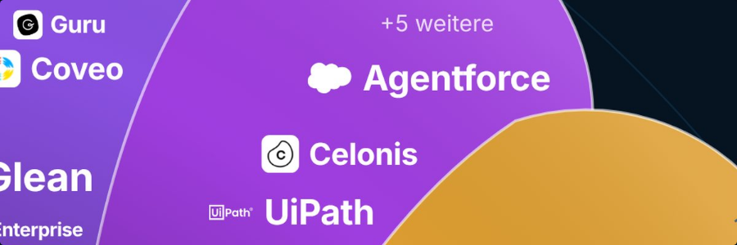
ETHORITY®
UNTERNEHMEN & ANGEBOTE
AI BUSINESS OPERATING SYSTEM
EINSTIEGSANGEBOT · FESTPREIS · EIN GESCHÄFTSZIEL
Aus Ihrem Geschäftsziel entsteht ein KI-Umsetzungsplan für die nächsten 90 Tage.
WAS SIE ERHALTEN
AI Business Blueprint
01
Eine einseitige Entscheidungsgrundlage: Ausgangslage, drei Chancen, drei offene Fragen, drei Maßnahmen
KI-Umsetzungsplan für ein Geschäftsziel (90 Tage)
495 €
02
Eine KI-Potenzialanalyse Ihrer heutigen Abläufe
03
Was KI übernehmen darf, was Menschen entscheiden und wann es sich rechnet
netto · einmalig
LIEFERUNGTermin wird vor Beginn mit Ihnen vereinbart
04
Zwei bis vier Optionen und ein Fahrplan für 30, 60 und 90 Tage
Umsetzungsplan anfragen
NÄCHSTER SCHRITT
https://ethority.ai/de/offers/
ai-business-blueprint
Quelle · Angebotsseiten auf ethority.ai · Nettopreise, ggf. zzgl. Umsatzsteuer · Okt. 2026
Good-AI-Prisma-Grafik © 2026 ETHORITY & STEN.AI LLC · CC BY-NC-ND 4.0 · kommerzielle Nutzung mit Lizenz auf Anfrage · Daten und Marken Dritter nicht umfasst
ETHORITY · UNTERNEHMEN & ANGEBOTE · DE · V1.4 · 29. OKT. 2026
08 / 22
Notes:
Aus Ihrem Geschäftsziel entsteht ein KI-Umsetzungsplan für die nächsten 90 Tage.
Eine einseitige Entscheidungsgrundlage: Ausgangslage, drei Chancen, drei offene Fragen, drei Maßnahmen
Eine KI-Potenzialanalyse Ihrer heutigen Abläufe
Was KI übernehmen darf, was Menschen entscheiden und wann es sich rechnet
Zwei bis vier Optionen und ein Fahrplan für 30, 60 und 90 Tage
AI Business Blueprint
495 €
netto · einmalig
Lieferung: Termin wird vor Beginn mit Ihnen vereinbart
Nächster Schritt: Umsetzungsplan anfragen · https://ethority.ai/de/offers/ai-business-blueprint
Quelle: Angebotsseiten auf ethority.ai · Nettopreise, ggf. zzgl. Umsatzsteuer · Okt. 2026

Slide 9

ETHORITY®
UNTERNEHMEN & ANGEBOTE
AI BUSINESS OPERATING SYSTEM
EINSTIEGSANGEBOT · EIN KONKRETES KI-SYSTEM
Der Prüfbericht klärt, ob Sie sich auf ein KI-System verlassen können.
AI Trust Record
Prüfbericht für ein KI-System
WAS SIE ERHALTEN
01
Eine Entscheidung: Pilot, Umbau, Ausbau oder Stopp, jeweils mit Bedingungen
4.500 €
02
Eine Nachweiskette: eine Seite, die Ergebnis, Verantwortliche, Daten, KI und Freigabe verbindet
netto · einmalig · Standardumfang; komplexer Umfang nach Angebot
LIEFERUNG10 Arbeitstage ab Eingang der vereinbarten Unterlagen
03
Ein Verzeichnis der Fakten, Belege, Annahmen und offenen Punkte
04
Ein Prüfplan für die nächsten 90 Tage mit festgelegten Prüfanlässen
Prüfbericht anfragen
NÄCHSTER SCHRITT
https://ethority.ai/de/offers/
ai-trust-record
Quelle · Angebotsseiten auf ethority.ai · Nettopreise, ggf. zzgl. Umsatzsteuer · Okt. 2026
Good-AI-Prisma-Grafik © 2026 ETHORITY & STEN.AI LLC · CC BY-NC-ND 4.0 · kommerzielle Nutzung mit Lizenz auf Anfrage · Daten und Marken Dritter nicht umfasst
ETHORITY · UNTERNEHMEN & ANGEBOTE · DE · V1.4 · 29. OKT. 2026
09 / 22
Notes:
Der Prüfbericht klärt, ob Sie sich auf ein KI-System verlassen können.
Eine Entscheidung: Pilot, Umbau, Ausbau oder Stopp, jeweils mit Bedingungen
Eine Nachweiskette: eine Seite, die Ergebnis, Verantwortliche, Daten, KI und Freigabe verbindet
Ein Verzeichnis der Fakten, Belege, Annahmen und offenen Punkte
Ein Prüfplan für die nächsten 90 Tage mit festgelegten Prüfanlässen
AI Trust Record
4.500 €
netto · einmalig · Standardumfang; komplexer Umfang nach Angebot
Lieferung: 10 Arbeitstage ab Eingang der vereinbarten Unterlagen
Nächster Schritt: Prüfbericht anfragen · https://ethority.ai/de/offers/ai-trust-record
Quelle: Angebotsseiten auf ethority.ai · Nettopreise, ggf. zzgl. Umsatzsteuer · Okt. 2026

Slide 10
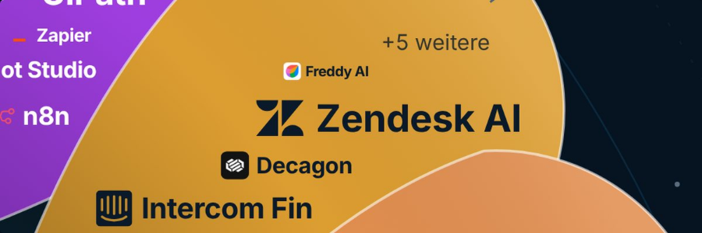
ETHORITY®
UNTERNEHMEN & ANGEBOTE
AI BUSINESS OPERATING SYSTEM
EINSTIEGSANGEBOT · EIN ANWENDUNGSFALL
Erproben Sie KI im Echtbetrieb und entscheiden Sie anhand gemessener Ergebnisse.
WAS SIE ERHALTEN
AI Trust Pilot
01
Ziele, Grenzen und Abbruchkriterien, vor dem Start vereinbart
Begleiteter Pilot über sechs Wochen
25.000 €
02
Der Prüfbericht (AI Trust Record) als Grundlage
03
Unabhängige Prüfung von Änderungen und offenen Punkten während der Pilotphase
netto · einmalig · ein Anwendungsfall in einem Fachbereich mit klarer Verantwortung
DAUERSechs Wochen
04
Eine abschließende Entscheidung: fortsetzen, umbauen, ausbauen oder stoppen
Pilotprojekt besprechen
NÄCHSTER SCHRITT
https://ethority.ai/de/offers/
ai-trust-pilot
Quelle · Angebotsseiten auf ethority.ai · Nettopreise, ggf. zzgl. Umsatzsteuer · Okt. 2026
Good-AI-Prisma-Grafik © 2026 ETHORITY & STEN.AI LLC · CC BY-NC-ND 4.0 · kommerzielle Nutzung mit Lizenz auf Anfrage · Daten und Marken Dritter nicht umfasst
ETHORITY · UNTERNEHMEN & ANGEBOTE · DE · V1.4 · 29. OKT. 2026
10 / 22
Notes:
Erproben Sie KI im Echtbetrieb und entscheiden Sie anhand gemessener Ergebnisse.
Ziele, Grenzen und Abbruchkriterien, vor dem Start vereinbart
Der Prüfbericht (AI Trust Record) als Grundlage
Unabhängige Prüfung von Änderungen und offenen Punkten während der Pilotphase
Eine abschließende Entscheidung: fortsetzen, umbauen, ausbauen oder stoppen
AI Trust Pilot
25.000 €
netto · einmalig · ein Anwendungsfall in einem Fachbereich mit klarer Verantwortung
Dauer: Sechs Wochen
Nächster Schritt: Pilotprojekt besprechen · https://ethority.ai/de/offers/ai-trust-pilot
Quelle: Angebotsseiten auf ethority.ai · Nettopreise, ggf. zzgl. Umsatzsteuer · Okt. 2026

Slide 11

ETHORITY®
UNTERNEHMEN & ANGEBOTE
AI BUSINESS OPERATING SYSTEM
GROSSE INVESTITIONEN · PREIS NACH UMFANG
Ein Business Case zeigt vor einer großen KI-Investition, unter welchen Bedingungen sie sich rechnet. Alle Annahmen sind offengelegt.
WAS SIE ERHALTEN
01
Ein unabhängiger Business Case auf Basis Ihres Mengengerüsts
AI Opportunity Case
Business Case für eine große KI-Investition
02
Ein Vergleich mit echten Alternativen, auch mit dem Status quo
Preis nach Umfang
03
Eine klare Empfehlung: starten, ändern, erst testen oder stoppen
netto · für KI-Investitionen ab etwa 200.000 € · Umfang nach Vereinbarung
DAUERStandard 4 Wochen · Erweitert 6 Wochen
04
Ein unterschriebenes Entscheidungsprotokoll
Investition besprechen
NÄCHSTER SCHRITT
https://ethority.ai/de/products/
enterprise-services/opportunity-case
Quelle · Angebotsseiten auf ethority.ai · Nettopreise, ggf. zzgl. Umsatzsteuer · Okt. 2026
Good-AI-Prisma-Grafik © 2026 ETHORITY & STEN.AI LLC · CC BY-NC-ND 4.0 · kommerzielle Nutzung mit Lizenz auf Anfrage · Daten und Marken Dritter nicht umfasst
ETHORITY · UNTERNEHMEN & ANGEBOTE · DE · V1.4 · 29. OKT. 2026
11 / 22
Notes:
Ein Business Case zeigt vor einer großen KI-Investition, unter welchen Bedingungen sie sich rechnet. Alle Annahmen sind offengelegt.
Ein unabhängiger Business Case auf Basis Ihres Mengengerüsts
Ein Vergleich mit echten Alternativen, auch mit dem Status quo
Eine klare Empfehlung: starten, ändern, erst testen oder stoppen
Ein unterschriebenes Entscheidungsprotokoll
AI Opportunity Case
Preis nach Umfang
netto · für KI-Investitionen ab etwa 200.000 € · Umfang nach Vereinbarung
Dauer: Standard 4 Wochen · Erweitert 6 Wochen
Nächster Schritt: Investition besprechen · https://ethority.ai/de/products/enterprise-services/opportunity-case
Quelle: Angebotsseiten auf ethority.ai · Nettopreise, ggf. zzgl. Umsatzsteuer · Okt. 2026

Slide 12
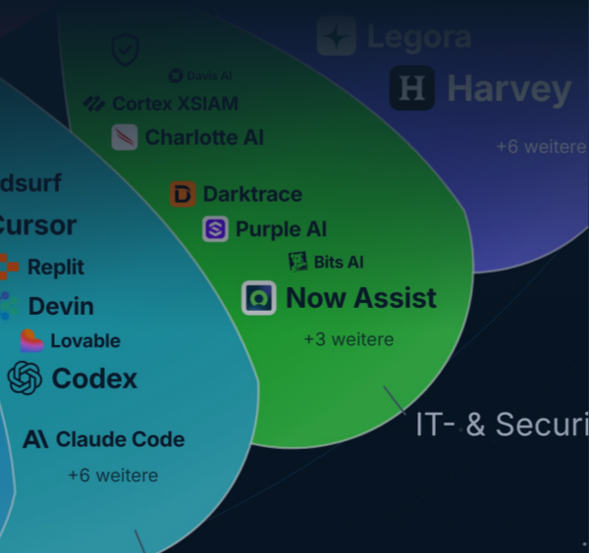
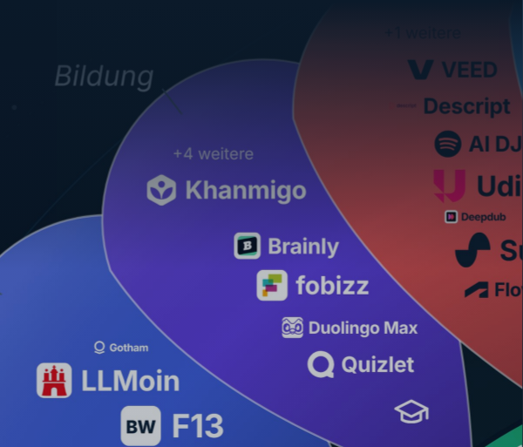


ETHORITY®
UNTERNEHMEN & ANGEBOTE
AI BUSINESS OPERATING SYSTEM
SIEBEN LEISTUNGEN · NETTOPREISE
Sieben Leistungen bringen Sie in vier Schritten vom Reifegrad-Check zur KI im Betrieb.
04 · BETREIBEN
Betreiben
03 · BEFÄHIGEN
KI-Regeln und Entscheidungen aktuell halten.
Befähigen
02 · ENTSCHEIDEN
Ihr Team nutzt KI sicher und sinnvoll.
Entscheiden
AI Governance Retainer
01 · PRÜFEN
Regeln festlegen, KI-Bestand erfassen, Investitionen durchrechnen.
KI-Kompetenz & Einführung
ab 2.500 € / Monat
Prüfen
ab 2.400 €
Wissen, wo Sie stehen und was die Regeln verlangen.
AI Governance Setup
ab 19.500 €
KI-Reifegrad-Check
AI Estate Audit & Mapping
3.500 €
Focus 25.000 €
Group 45.000 € · Group+ 75.000 €
AI Act Readiness Sprint
ab 6.900 €
AI Opportunity Case
Enterprise 19.500 €
Preis nach Umfang
Quelle · Angebotsseiten auf ethority.ai · Nettopreise, ggf. zzgl. Umsatzsteuer · Okt. 2026
Good-AI-Prisma-Grafik © 2026 ETHORITY & STEN.AI LLC · CC BY-NC-ND 4.0 · kommerzielle Nutzung mit Lizenz auf Anfrage · Daten und Marken Dritter nicht umfasst
ETHORITY · UNTERNEHMEN & ANGEBOTE · DE · V1.4 · 29. OKT. 2026
12 / 22
Notes:
Sieben Leistungen bringen Sie in vier Schritten vom Reifegrad-Check zur KI im Betrieb.
Prüfen: KI-Reifegrad-Check 3.500 €; AI Act Readiness Sprint ab 6.900 € Enterprise 19.500 €
Entscheiden: AI Governance Setup ab 19.500 €; AI Estate Audit & Mapping Focus 25.000 € Group 45.000 € · Group+ 75.000 €; AI Opportunity Case Preis nach Umfang
Befähigen: KI-Kompetenz & Einführung ab 2.400 €
Betreiben: AI Governance Retainer ab 2.500 € / Monat
Quelle: Angebotsseiten auf ethority.ai · Nettopreise, ggf. zzgl. Umsatzsteuer · Okt. 2026

Slide 13
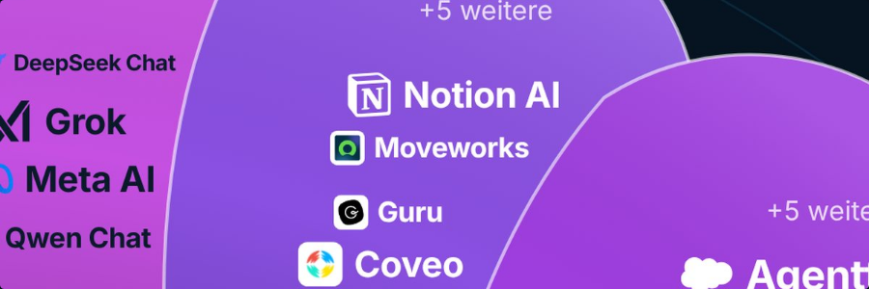
ETHORITY®
UNTERNEHMEN & ANGEBOTE
AI BUSINESS OPERATING SYSTEM
BERATUNGSLEISTUNG · FESTPREIS · EIN WORKSHOPTAG
Wo Ihr Unternehmen bei KI steht: ein Workshoptag, danach die schriftliche Bewertung.
WAS SIE ERHALTEN
KI-Reifegrad-Check
01
Ein begründetes Reifegradprofil
AI Readiness & Maturity Check
02
Ihre fünf wertvollsten KI-Anwendungen, priorisiert nach Nutzen, Machbarkeit und Risiko
3.500 €
03
Der Entwurf eines 90-Tage-Plans zur Abstimmung mit der Geschäftsführung
netto · ein Workshoptag und eine schriftliche Bewertung · Termin und Ort nach Vereinbarung
04
Ein Workshoptag mit bis zu 8 Personen aus Ihrem Team
Reifegrad-Check anfragen
NÄCHSTER SCHRITT
https://ethority.ai/de/products/
enterprise-services/
readiness-maturity-check
Quelle · Angebotsseiten auf ethority.ai · Nettopreise, ggf. zzgl. Umsatzsteuer · Okt. 2026
Good-AI-Prisma-Grafik © 2026 ETHORITY & STEN.AI LLC · CC BY-NC-ND 4.0 · kommerzielle Nutzung mit Lizenz auf Anfrage · Daten und Marken Dritter nicht umfasst
ETHORITY · UNTERNEHMEN & ANGEBOTE · DE · V1.4 · 29. OKT. 2026
13 / 22
Notes:
Wo Ihr Unternehmen bei KI steht: ein Workshoptag, danach die schriftliche Bewertung.
Ein begründetes Reifegradprofil
Ihre fünf wertvollsten KI-Anwendungen, priorisiert nach Nutzen, Machbarkeit und Risiko
Der Entwurf eines 90-Tage-Plans zur Abstimmung mit der Geschäftsführung
Ein Workshoptag mit bis zu 8 Personen aus Ihrem Team
KI-Reifegrad-Check
3.500 €
netto · ein Workshoptag und eine schriftliche Bewertung · Termin und Ort nach Vereinbarung
Nächster Schritt: Reifegrad-Check anfragen · https://ethority.ai/de/products/enterprise-services/readiness-maturity-check
Quelle: Angebotsseiten auf ethority.ai · Nettopreise, ggf. zzgl. Umsatzsteuer · Okt. 2026

Slide 14
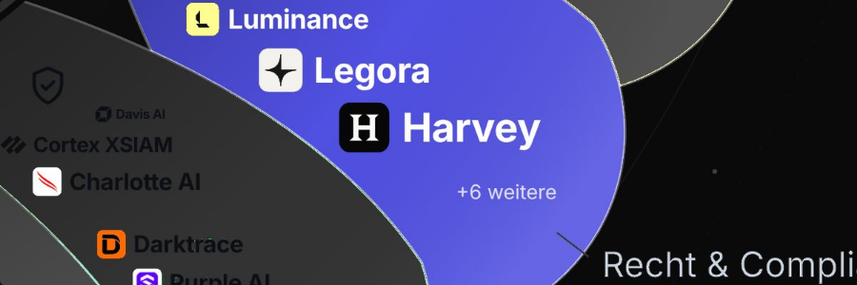
ETHORITY®
UNTERNEHMEN & ANGEBOTE
AI BUSINESS OPERATING SYSTEM
BERATUNGSLEISTUNG · FESTPREIS · 2–3 WOCHEN
Sie erfahren, welche KI Sie nutzen und was die KI-Verordnung von Ihnen verlangt.
WAS SIE ERHALTEN
AI Act Readiness Sprint
01
Ihre KI-Systeme nach der KI-Verordnung eingestuft
Vorbereitung auf die KI-Verordnung in 2–3 Wochen
02
Lücken und ein bezifferter Plan bis 2. Dez. 2027
ab 6.900 €
03
Aufbereitete Fakten für Ihre Rechtsabteilung
04
Eine Kurzpräsentation für Vorstand oder Geschäftsführung
netto · Mittelstand: 2 Wochen, bis zu 15 KI-Anwendungen · Enterprise 19.500 €: 3 Wochen, bis zu 40 KI-Systeme
Vorgespräch (30 Minuten) anfragen
NÄCHSTER SCHRITT
https://ethority.ai/de/products/
enterprise-services/
ai-act-readiness-sprint
Quelle · Angebotsseiten auf ethority.ai · Nettopreise, ggf. zzgl. Umsatzsteuer · Okt. 2026
Good-AI-Prisma-Grafik © 2026 ETHORITY & STEN.AI LLC · CC BY-NC-ND 4.0 · kommerzielle Nutzung mit Lizenz auf Anfrage · Daten und Marken Dritter nicht umfasst
ETHORITY · UNTERNEHMEN & ANGEBOTE · DE · V1.4 · 29. OKT. 2026
14 / 22
Notes:
Sie erfahren, welche KI Sie nutzen und was die KI-Verordnung von Ihnen verlangt.
Ihre KI-Systeme nach der KI-Verordnung eingestuft
Lücken und ein bezifferter Plan bis 2. Dez. 2027
Aufbereitete Fakten für Ihre Rechtsabteilung
Eine Kurzpräsentation für Vorstand oder Geschäftsführung
AI Act Readiness Sprint
ab 6.900 €
netto · Mittelstand: 2 Wochen, bis zu 15 KI-Anwendungen · Enterprise 19.500 €: 3 Wochen, bis zu 40 KI-Systeme
Nächster Schritt: Vorgespräch (30 Minuten) anfragen · https://ethority.ai/de/products/enterprise-services/ai-act-readiness-sprint
Quelle: Angebotsseiten auf ethority.ai · Nettopreise, ggf. zzgl. Umsatzsteuer · Okt. 2026

Slide 15

ETHORITY®
UNTERNEHMEN & ANGEBOTE
AI BUSINESS OPERATING SYSTEM
SCHULUNG · HALBER ODER GANZER TAG
Ihr Team lernt, KI im Arbeitsalltag sicher und sinnvoll zu nutzen.
KI-Kompetenz & Einführung
AI Literacy & Adoption
WAS SIE ERHALTEN
01
Rollenbezogene Schulung für Führungskräfte, Fachbereiche und Teams
ab 2.400 €
02
Eine Nutzungsrichtlinie, die Ihre Beschäftigten anwenden können
netto · halbtägiger Workshop für Führungskräfte oder eintägige Schulung für Ihr Team
03
Schulungsnachweise für die Kompetenzpflicht nach Artikel 4 der KI-Verordnung
Schulung planen
NÄCHSTER SCHRITT
https://ethority.ai/de/products/
enterprise-services/literacy-adoption
Quelle · Angebotsseiten auf ethority.ai · Nettopreise, ggf. zzgl. Umsatzsteuer · Okt. 2026
Good-AI-Prisma-Grafik © 2026 ETHORITY & STEN.AI LLC · CC BY-NC-ND 4.0 · kommerzielle Nutzung mit Lizenz auf Anfrage · Daten und Marken Dritter nicht umfasst
ETHORITY · UNTERNEHMEN & ANGEBOTE · DE · V1.4 · 29. OKT. 2026
15 / 22
Notes:
Ihr Team lernt, KI im Arbeitsalltag sicher und sinnvoll zu nutzen.
Rollenbezogene Schulung für Führungskräfte, Fachbereiche und Teams
Eine Nutzungsrichtlinie, die Ihre Beschäftigten anwenden können
Schulungsnachweise für die Kompetenzpflicht nach Artikel 4 der KI-Verordnung
KI-Kompetenz & Einführung
ab 2.400 €
netto · halbtägiger Workshop für Führungskräfte oder eintägige Schulung für Ihr Team
Nächster Schritt: Schulung planen · https://ethority.ai/de/products/enterprise-services/literacy-adoption
Quelle: Angebotsseiten auf ethority.ai · Nettopreise, ggf. zzgl. Umsatzsteuer · Okt. 2026

Slide 16
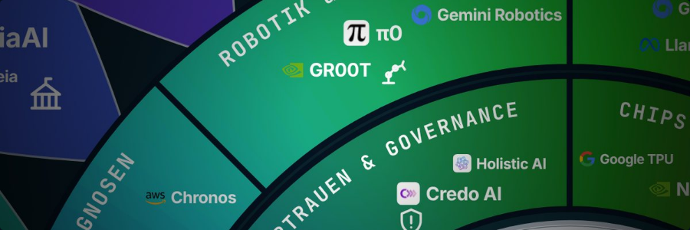
ETHORITY®
UNTERNEHMEN & ANGEBOTE
AI BUSINESS OPERATING SYSTEM
GOVERNANCE · 4 WOCHEN
Sie legen fest, wer KI freigibt, wer sie verantwortet und wann sie geprüft wird.
WAS SIE ERHALTEN
AI Governance Setup
01
Rollen und Entscheidungsrechte für jede KI-Anwendung
Aufbau der KI-Governance
ab 19.500 €
02
Ein Freigabeweg vom Antrag bis zum Betrieb
03
Ein KI-Verzeichnis und Nutzungsrichtlinien
netto · 4 Wochen
04
Grenzen dafür, was KI-Agenten eigenständig tun dürfen
Governance-Aufbau besprechen
NÄCHSTER SCHRITT
https://ethority.ai/de/products/
enterprise-services/governance-setup
Quelle · Angebotsseiten auf ethority.ai · Nettopreise, ggf. zzgl. Umsatzsteuer · Okt. 2026
Good-AI-Prisma-Grafik © 2026 ETHORITY & STEN.AI LLC · CC BY-NC-ND 4.0 · kommerzielle Nutzung mit Lizenz auf Anfrage · Daten und Marken Dritter nicht umfasst
ETHORITY · UNTERNEHMEN & ANGEBOTE · DE · V1.4 · 29. OKT. 2026
16 / 22
Notes:
Sie legen fest, wer KI freigibt, wer sie verantwortet und wann sie geprüft wird.
Rollen und Entscheidungsrechte für jede KI-Anwendung
Ein Freigabeweg vom Antrag bis zum Betrieb
Ein KI-Verzeichnis und Nutzungsrichtlinien
Grenzen dafür, was KI-Agenten eigenständig tun dürfen
AI Governance Setup
ab 19.500 €
netto · 4 Wochen
Nächster Schritt: Governance-Aufbau besprechen · https://ethority.ai/de/products/enterprise-services/governance-setup
Quelle: Angebotsseiten auf ethority.ai · Nettopreise, ggf. zzgl. Umsatzsteuer · Okt. 2026

Slide 17
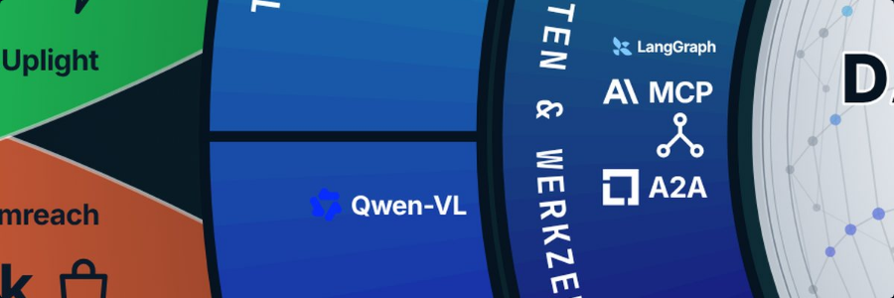
ETHORITY®
UNTERNEHMEN & ANGEBOTE
AI BUSINESS OPERATING SYSTEM
IHR KI-BESTAND · 4–8 WOCHEN
Sie sehen die KI-Systeme Ihres Unternehmens mit Kosten, Verantwortlichen und Abhängigkeiten.
WAS SIE ERHALTEN
01
Prüfung Ihrer KI-Werkzeuge, Agenten, Pilotprojekte und Lizenzen im vereinbarten Umfang
AI Estate Audit & Mapping
Bestandsaufnahme Ihrer KI-Systeme mit Kosten und Risiken
02
Kosten, Verantwortliche und Abhängigkeiten je System
ab 25.000 €
03
Je System eine Entscheidung: ausbauen, nachbessern, bündeln oder beenden
04
Ein Verzeichnis für die Personen, die Ihre KI steuern
netto · Focus 25.000 € · Group 45.000 € · Group+ 75.000 € · 4–8 Wochen
Vorgespräch anfragen
NÄCHSTER SCHRITT
https://ethority.ai/de/products/
enterprise-services/estate-audit
Quelle · Angebotsseiten auf ethority.ai · Nettopreise, ggf. zzgl. Umsatzsteuer · Okt. 2026
Good-AI-Prisma-Grafik © 2026 ETHORITY & STEN.AI LLC · CC BY-NC-ND 4.0 · kommerzielle Nutzung mit Lizenz auf Anfrage · Daten und Marken Dritter nicht umfasst
ETHORITY · UNTERNEHMEN & ANGEBOTE · DE · V1.4 · 29. OKT. 2026
17 / 22
Notes:
Sie sehen die KI-Systeme Ihres Unternehmens mit Kosten, Verantwortlichen und Abhängigkeiten.
Prüfung Ihrer KI-Werkzeuge, Agenten, Pilotprojekte und Lizenzen im vereinbarten Umfang
Kosten, Verantwortliche und Abhängigkeiten je System
Je System eine Entscheidung: ausbauen, nachbessern, bündeln oder beenden
Ein Verzeichnis für die Personen, die Ihre KI steuern
AI Estate Audit & Mapping
ab 25.000 €
netto · Focus 25.000 € · Group 45.000 € · Group+ 75.000 € · 4–8 Wochen
Nächster Schritt: Vorgespräch anfragen · https://ethority.ai/de/products/enterprise-services/estate-audit
Quelle: Angebotsseiten auf ethority.ai · Nettopreise, ggf. zzgl. Umsatzsteuer · Okt. 2026

Slide 18
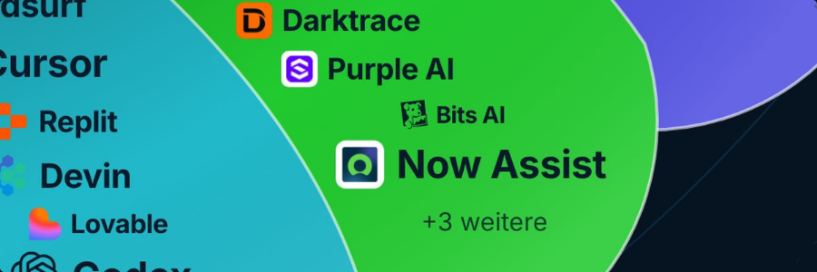
ETHORITY®
UNTERNEHMEN & ANGEBOTE
AI BUSINESS OPERATING SYSTEM
MONATLICHE BEGLEITUNG · MINDESTLAUFZEIT SECHS MONATE
Jeden Monat prüfen wir mit Ihnen Entscheidungen, neue Systeme und geänderte Regeln.
WAS SIE ERHALTEN
AI Governance Retainer
01
Pflege Ihres KI-Verzeichnisses
Laufende Begleitung Ihrer KI-Governance
02
Beobachtung von Regulierung und Anbietern
ab 2.500 €
03
Prüfung jeder neuen KI-Anwendung
04
Ein Quartalsbericht
netto pro Monat · sechs Monate Mindestlaufzeit
Laufende Begleitung besprechen
NÄCHSTER SCHRITT
https://ethority.ai/de/products/
enterprise-services/governance-retainer
Quelle · Angebotsseiten auf ethority.ai · Nettopreise, ggf. zzgl. Umsatzsteuer · Okt. 2026
Good-AI-Prisma-Grafik © 2026 ETHORITY & STEN.AI LLC · CC BY-NC-ND 4.0 · kommerzielle Nutzung mit Lizenz auf Anfrage · Daten und Marken Dritter nicht umfasst
ETHORITY · UNTERNEHMEN & ANGEBOTE · DE · V1.4 · 29. OKT. 2026
18 / 22
Notes:
Jeden Monat prüfen wir mit Ihnen Entscheidungen, neue Systeme und geänderte Regeln.
Pflege Ihres KI-Verzeichnisses
Beobachtung von Regulierung und Anbietern
Prüfung jeder neuen KI-Anwendung
Ein Quartalsbericht
AI Governance Retainer
ab 2.500 €
netto pro Monat · sechs Monate Mindestlaufzeit
Nächster Schritt: Laufende Begleitung besprechen · https://ethority.ai/de/products/enterprise-services/governance-retainer
Quelle: Angebotsseiten auf ethority.ai · Nettopreise, ggf. zzgl. Umsatzsteuer · Okt. 2026

Slide 19
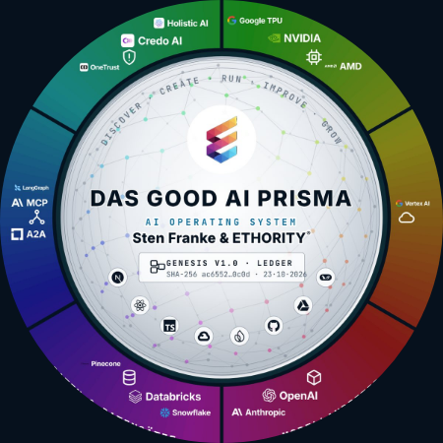
ETHORITY®
UNTERNEHMEN & ANGEBOTE
AI BUSINESS OPERATING SYSTEM
SO GEHEN WIR VOR
ETHORITY arbeitet in einem Kreislauf aus fünf Schritten; jeder Schritt endet mit einer klaren Entscheidung.
1
2
3
4
5
Entdecken
Gestalten
Betreiben
Verbessern
Wachsen
Sie sehen, wo KI Ihrem Unternehmen hilft und welche Angebote der Markt dafür bietet, jedes mit Quelle.
Sie wählen eine Lösung, bauen sie auf und legen Kosten, Daten und Zuständigkeiten fest.
Die KI läuft im Alltag; jede Anwendung hat eine verantwortliche Person und vereinbarte Prüfungen.
Sie messen das Ergebnis am Ausgangswert und verbessern, was nicht wirkt.
Was funktioniert, weiten Sie auf weitere Teams, Standorte oder Länder aus.
Good-AI-Prisma-Grafik © 2026 ETHORITY & STEN.AI LLC · CC BY-NC-ND 4.0 · kommerzielle Nutzung mit Lizenz auf Anfrage · Daten und Marken Dritter nicht umfasst
ETHORITY · UNTERNEHMEN & ANGEBOTE · DE · V1.4 · 29. OKT. 2026
19 / 22
Notes:
ETHORITY arbeitet in einem Kreislauf aus fünf Schritten; jeder Schritt endet mit einer klaren Entscheidung.
Entdecken – Sie sehen, wo KI Ihrem Unternehmen hilft und welche Angebote der Markt dafür bietet, jedes mit Quelle.
Gestalten – Sie wählen eine Lösung, bauen sie auf und legen Kosten, Daten und Zuständigkeiten fest.
Betreiben – Die KI läuft im Alltag; jede Anwendung hat eine verantwortliche Person und vereinbarte Prüfungen.
Verbessern – Sie messen das Ergebnis am Ausgangswert und verbessern, was nicht wirkt.
Wachsen – Was funktioniert, weiten Sie auf weitere Teams, Standorte oder Länder aus.

Slide 20

ETHORITY®
UNTERNEHMEN & ANGEBOTE
AI BUSINESS OPERATING SYSTEM
WER IHR PROJEKT LEITET
Sten Franke leitet jedes Projekt.
STEN FRANKE · GRÜNDER & CEO · LEITENDER KI-ARCHITEKT
Praktische KI-Architektur: Programmierung, LLM-Tests, Google-Cloud- und AWS-Einrichtung sowie Oberflächen mit Next.js und React. Unternehmensfragen, Software und Nutzererlebnis werden gemeinsam entwickelt.
2009
961
11
das erste deutsche Social Media Prisma
KI-Angebote im Good AI Prisma
Einstiegsangebote und Leistungen mit klarem Umfang
Quelle · ETHORITY-Unternehmensgeschichte · Good AI Prisma, Okt. 2026 · Angebotsseiten auf ethority.ai, Okt. 2026
ETHORITY · UNTERNEHMEN & ANGEBOTE · DE · V1.4 · 29. OKT. 2026
20 / 22
Notes:
Sten Franke leitet jedes Projekt.
„Ich helfe Ihnen, den KI-Markt einzuordnen, tragfähige Entscheidungen zu treffen und die Umsetzung zu gestalten. Dafür verbinde ich Marktintelligenz, Systemarchitektur und wirtschaftliche Bewertung.“
Quelle: ETHORITY-Unternehmensgeschichte · Good AI Prisma, Okt. 2026 · Angebotsseiten auf ethority.ai, Okt. 2026

Slide 21

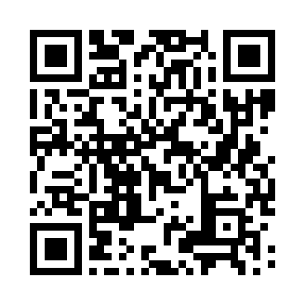
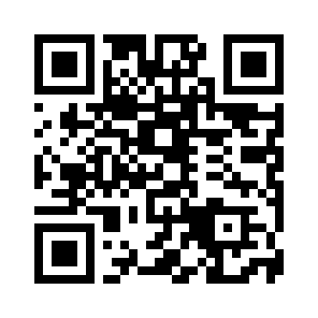
ETHORITY®
UNTERNEHMEN & ANGEBOTE
AI BUSINESS OPERATING SYSTEM
NÄCHSTER SCHRITT
Besprechen Sie Ihren Fall mit Sten Franke.
PRÜFEN
KI-Reifegrad-Check: ein Workshoptag, danach die schriftliche Bewertung · 3.500 €
Sten Franke
https://ethority.ai/de/products/enterprise-services/readiness-maturity-check
GRÜNDER & CEO · LEITENDER KI-ARCHITEKT, ETHORITY
RECHNEN
Ihren Fall mit den KI-Rechnern durchrechnen
sten@ethority.ai · ethority.ai
https://ethority.ai/de/solutions/calculators
LESEN
Die Globale Marktstudie 2026/27 (90 Seiten)
https://ethority.ai/de/research
E-MAIL
sten@ethority.ai
Sten Franke
Unternehmen & Angebote · DE · v1.4 · 29. Okt. 2026 · Das Good AI Prisma von Sten Franke & ETHORITY® · seit dem ersten Social Media Prisma 2009 · Wurzeln: ETHORITY.AI und STEN.AI · Text © 2026 ETHORITY & STEN.AI LLC
Diese Präsentation online
Mit Sten Franke vernetzen
https://ethority.ai/de/
research/publications/
company-full-de
https://www.linkedin.com/
in/stenfranke
Quelle · Angebotsseite auf ethority.ai · Nettopreis, ggf. zzgl. Umsatzsteuer · Okt. 2026
ETHORITY · UNTERNEHMEN & ANGEBOTE · DE · V1.4 · 29. OKT. 2026
21 / 22
Notes:
Besprechen Sie Ihren Fall mit Sten Franke.
Prüfen: KI-Reifegrad-Check: ein Workshoptag, danach die schriftliche Bewertung · 3.500 € · https://ethority.ai/de/products/enterprise-services/readiness-maturity-check
Rechnen: Ihren Fall mit den KI-Rechnern durchrechnen · https://ethority.ai/de/solutions/calculators
Lesen: Die Globale Marktstudie 2026/27 (90 Seiten) · https://ethority.ai/de/research
E-Mail: sten@ethority.ai · Sten Franke
QR · Diese Präsentation online: https://ethority.ai/de/research/publications/company-full-de
QR · Mit Sten Franke vernetzen: https://www.linkedin.com/in/stenfranke
Quelle: Angebotsseite auf ethority.ai · Nettopreis, ggf. zzgl. Umsatzsteuer · Okt. 2026

Slide 22

ETHORITY®
UNTERNEHMEN & ANGEBOTE
AI BUSINESS OPERATING SYSTEM
WEITER AUF ETHORITY.AI
Jede Seite, jedes Angebot und jede Studie erreichen Sie mit einem Klick.
SEITEN
FÜNF EINSTIEGSANGEBOTE
SIEBEN LEISTUNGEN
STUDIEN, ARTIKEL, WERKZEUGE
Startseite
Übersicht →
Übersicht → · AI Opportunity Case: siehe Einstiegsangebote
Globale Marktstudie 2026/27
https://ethority.ai/de
AI Decision Brief
KI-Reifegrad-Check
https://ethority.ai/de/research/publications/
market-global-de
Good AI Prisma
https://ethority.ai/de/offers/
ai-decision-brief
https://ethority.ai/de/products/
enterprise-services/readiness-maturity-check
https://ethority.ai/de/ai-prism
Alle Studien
AI Business Blueprint
AI Act Readiness Sprint
https://ethority.ai/de/research/publications
Register der KI-Angebote
https://ethority.ai/de/offers/
ai-business-blueprint
https://ethority.ai/de/products/
enterprise-services/ai-act-readiness-sprint
Artikel
https://ethority.ai/de/explore/registry
https://ethority.ai/de/articles
Angebote vergleichen
AI Trust Record
KI-Kompetenz & Einführung
https://ethority.ai/de/explore/compare
https://ethority.ai/de/offers/ai-trust-record
https://ethority.ai/de/products/
enterprise-services/literacy-adoption
KI-Rechner
Unternehmen
AI Trust Pilot
https://ethority.ai/de/solutions/calculators
https://ethority.ai/de/company
https://ethority.ai/de/offers/ai-trust-pilot
AI Governance Setup
Glossar
Gründer & Expertennetzwerk
AI Opportunity Case
https://ethority.ai/de/products/
enterprise-services/governance-setup
https://ethority.ai/de/learn/glossary
https://ethority.ai/de/company/team
https://ethority.ai/de/products/
enterprise-services/opportunity-case
Methodik
Kontakt
AI Estate Audit & Mapping
https://ethority.ai/de/methodology
https://ethority.ai/de/contact
https://ethority.ai/de/products/
enterprise-services/estate-audit
AI Governance Retainer
https://ethority.ai/de/products/
enterprise-services/governance-retainer
Quelle · Seiten wie auf ethority.ai veröffentlicht, Okt. 2026
ETHORITY · UNTERNEHMEN & ANGEBOTE · DE · V1.4 · 29. OKT. 2026
22 / 22
Notes:
Jede Seite, jedes Angebot und jede Studie erreichen Sie mit einem Klick.
Seiten: Startseite https://ethority.ai/de; Good AI Prisma https://ethority.ai/de/ai-prism; Register der KI-Angebote https://ethority.ai/de/explore/registry; Angebote vergleichen https://ethority.ai/de/explore/compare; Unternehmen https://ethority.ai/de/company; Gründer & Expertennetzwerk https://ethority.ai/de/company/team; Kontakt https://ethority.ai/de/contact
Fünf Einstiegsangebote: AI Decision Brief https://ethority.ai/de/offers/ai-decision-brief; AI Business Blueprint https://ethority.ai/de/offers/ai-business-blueprint; AI Trust Record https://ethority.ai/de/offers/ai-trust-record; AI Trust Pilot https://ethority.ai/de/offers/ai-trust-pilot; AI Opportunity Case https://ethority.ai/de/products/enterprise-services/opportunity-case
Sieben Leistungen: KI-Reifegrad-Check https://ethority.ai/de/products/enterprise-services/readiness-maturity-check; AI Act Readiness Sprint https://ethority.ai/de/products/enterprise-services/ai-act-readiness-sprint; KI-Kompetenz & Einführung https://ethority.ai/de/products/enterprise-services/literacy-adoption; AI Governance Setup https://ethority.ai/de/products/enterprise-services/governance-setup; AI Estate Audit & Mapping https://ethority.ai/de/products/enterprise-services/estate-audit; AI Governance Retainer https://ethority.ai/de/products/enterprise-services/governance-retainer
Studien, Artikel, Werkzeuge: Globale Marktstudie 2026/27 https://ethority.ai/de/research/publications/market-global-de; Alle Studien https://ethority.ai/de/research/publications; Artikel https://ethority.ai/de/articles; KI-Rechner https://ethority.ai/de/solutions/calculators; Glossar https://ethority.ai/de/learn/glossary; Methodik https://ethority.ai/de/methodology
Quelle: Seiten wie auf ethority.ai veröffentlicht, Okt. 2026

